Slide 1
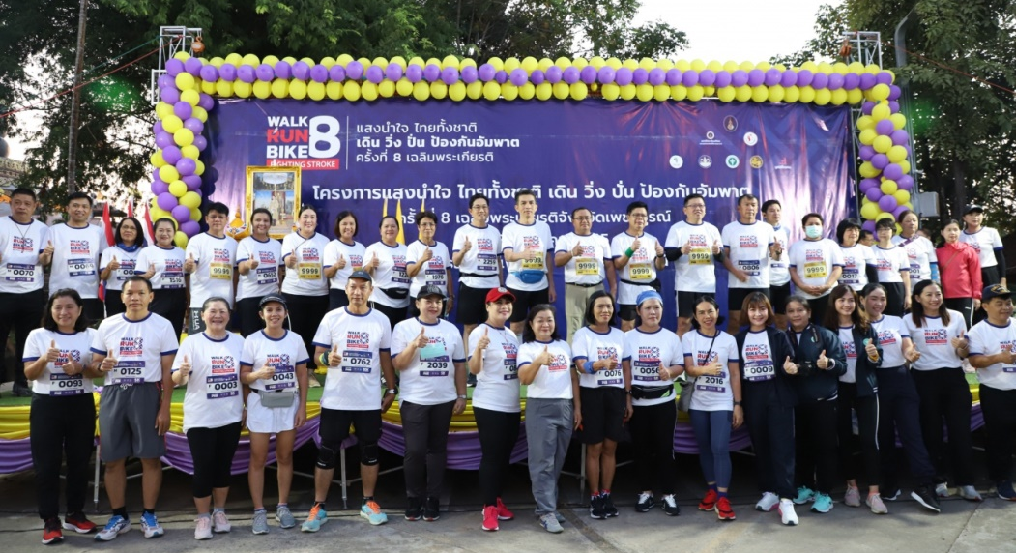
โครงการแสงนำใจ ไทยทั้งชาติ
เดิน วิ่ง ปั่น ป้องกันอัมพาต ครั้งที่ 9 เฉลิมพระเกียรติ
หัวข้อ “คนรุ่นใหม่ ขับเคลื่อนไทยไร้สโตรค”
วันที่ 2 พฤษภาคม 2566
กลุ่มงานควบคุมโรคไม่ติดต่อฯ สำนักงานสาธารณสุขจังหวัดเพชรบูรณ์

Slide 2
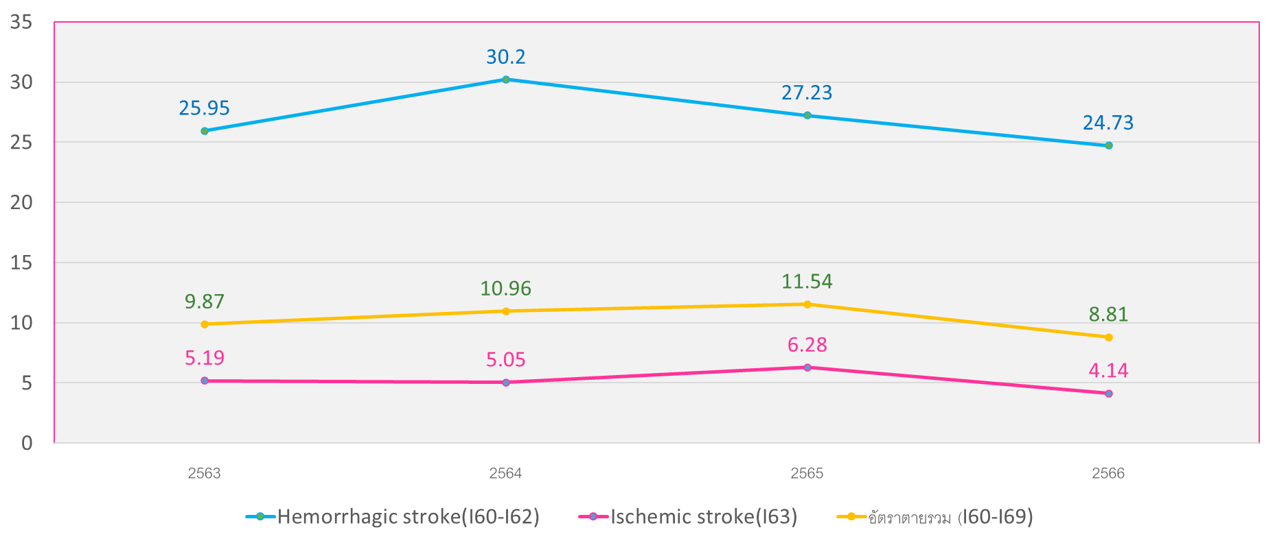
จำนวนผู้ป่วย และร้อยละการเสียชีวิตผู้ป่วยโรคหลอดเลือดสมอง จังหวัดเพชรบูรณ์
ข้อมูลจาก HDC
ณ. 15 กุมภาพันธ์ 2566

Slide 3
โครงการแสงนำใจ ไทยทั้งชาติ เดิน วิ่ง ปั่น ป้องกันอัมพาต ครั้งที่ 9 เฉลิมพระเกียรติ
เทิดพระเกียรติล้นเกล้าทั้งสองพระองค์
ให้ความรู้ด้านโรคหลอดเลือดสมอง
ส่งเสริมการออกกำลังกาย
1
4 กระทรวงหลัก
กระทรวงการท่องเที่ยว และกีฬา
กระทรวงสาธารณสุข
กระทรวง มหาดไทย
กระทรวง ศึกษาธิการ
วัตถุประสงค์
2
3
รายได้จาก
การจัดงาน
จัดสรรให้มูลนิธิโรงพยาบาลสมเด็จพระยุพราช 30%
กองทุนพื้นที่ 50%
การบริหารจัดการโครงการ 20%

Slide 4
ช่วงระยะเวลาการจัดกิจกรรม (จำนวน 6 วัน)

Slide 5
เส้นทางการเดิน – วิ่ง

Slide 6
เปิดรับสมัครตั้งแต่ วันที่ 10 พ.ค. - 31 ก.ค. 2566
ค่าสมัครกิจกรรม 360 บาท ทุกระยะทาง ไม่รวมค่าจัดส่งทางไปรษณีย์ และค่าธรรมเนียมชำระเงินผ่านช่องทางต่างๆ

Slide 7
ขอความร่วมมือ
1.ประชาสัมพันธ์เชิญชวนบุคลากรในหน่วยงานของท่าน และประชาชน
สมัครเข้าร่วมกิจกรรม เดิน วิ่ง ปั่น ป้องกันอัมพาต ครั้งที่ 9 เฉลิมพระเกียรติ
เปิดรับสมัครตั้งแต่ วันที่ 10 พ.ค. - 31 ก.ค. 2566
2. จัดกิจกรรมเฉลิมพระเกียรติ และกิจกรรมให้ความรู้โรคหลอดเลือดสมองในหน่วยบริการ และสนับสนุนสถานศึกษาจัดกิจกรรมให้ความรู้แก่นักเรียน
ตั้งแต่ วันที่ 24 - 29 ต.ค. 2566

Slide 8
